Slide 1

Web Design - Travel
譚凱隆

Slide 2

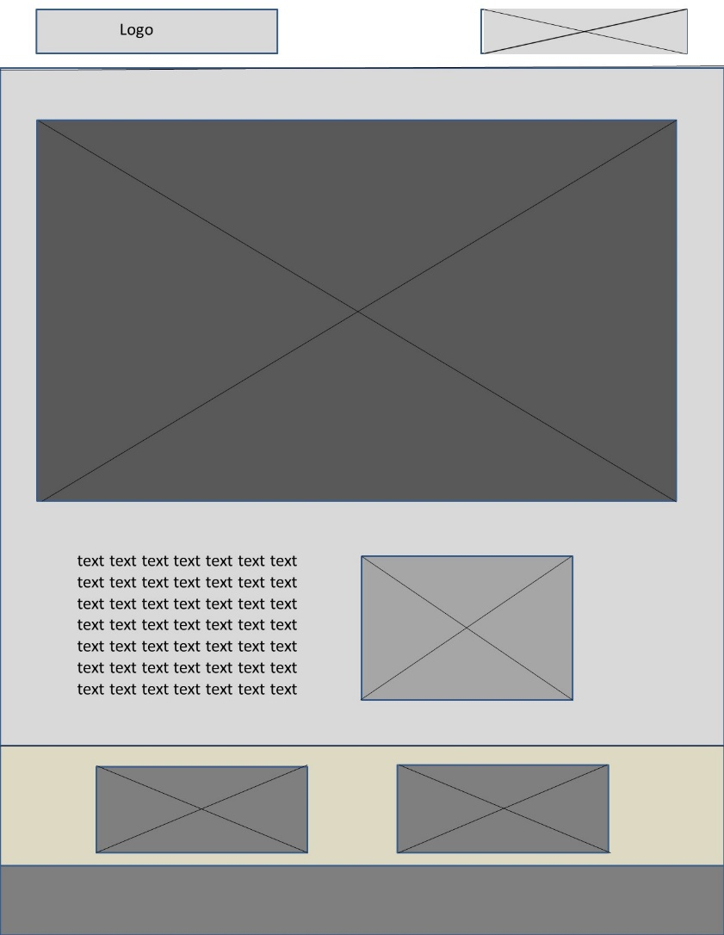
2
主導覽列
1
品牌LOGO
2
聯絡資訊
主視覺形象
優先度較高之項目連結
優先度較低之項目連結
功能導覽列 版權宣告

Slide 3
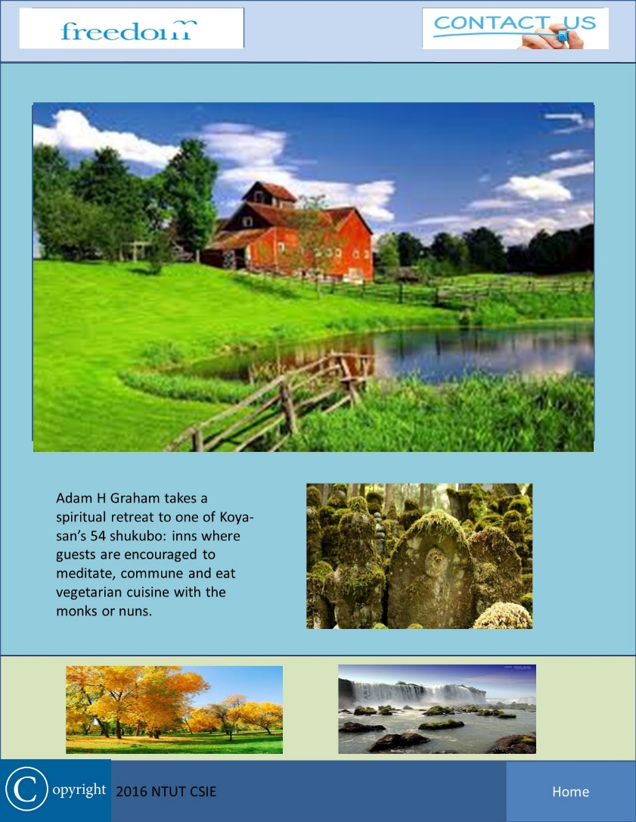

1
色彩
淺藍色代表了天空和海洋，使人嚮往大自然，脫離城市的束縛，邁向這地球上每一寸鬼斧神工，呼吸著不然擁有過的自由。
R:39, G:154, B:175
2
視覺回饋
LOGO
4
LOGO使用與網頁整體色調相似的綠色。
Home
Normal
Home
Pressed
3
字型
字體皆使用Calibri

